Slide 1
Fahrzeugsimulator

Slide 2
Was genau mach ich bei esystems MTG GmbH

Slide 3


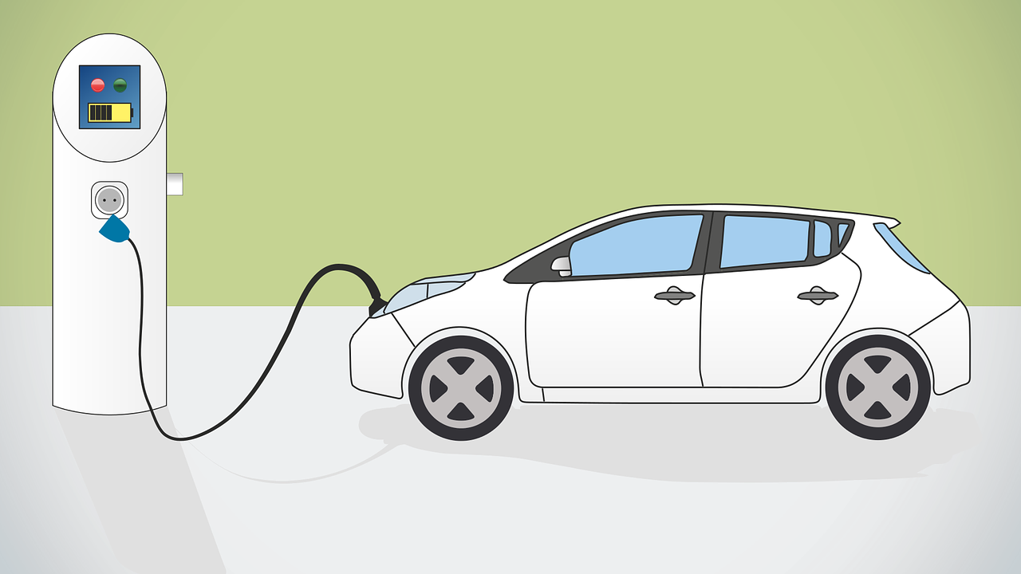



Quelle:https://pixabay.com/de/vectors/elektroauto-ladestation-e-auto-2545290/

Slide 4
ISO 15118
Ist ein internationaler Standard für die bidirektionale Kommunikation zwischen Elektroauto und Ladestation.
Wird sowohl in kabelgebundenen Wechselstrom- als auch Gleichstrom-Ladestationen eingesetzt.
Während des Ladens tauschen Elektroauto und Ladestation
  Ladestand der Batterie
  Wann die Batterie geladen sein muss
  Daten des Stromliefervertrages

Slide 5
Grundgedanke von ISO 15118
Plug&Charge
  Ladevorgang wird durch Anschließen beziehungsweise Trennen des Ladekabels automatisch gestartet oder beendet.
  Notwendige Vertragsinformationen zur Authentifizierung und Abrechnung ausgetauscht.
  Dafür muss ein entsprechendes Ladezertifikat eines E-Mobility-Providers im Fahrzeug hinterlegt sein.

Slide 6
ISO 15118

Slide 7
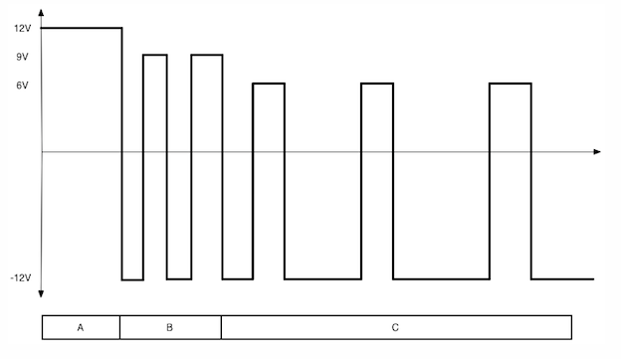
State A(+12V): ist kein Fahrzeug angeschlossen.
State B(+9V): Fahrzeug ist angeschlossen, aber nicht bereit zu Laden
State C(+6V): Fahrzeug ist angeschlossen und bereit zu Laden
State D(+3V): Fahrzeug ist angeschlossen und bereit zu Laden (Ventilator muss eingeschaltet sein)
State E(+0V): Problem mit Netz
State F(-12V): Ladestation ist nicht Verfügbar

Slide 8
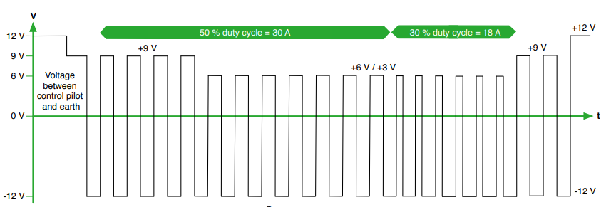
dfff

Slide 9
Nachteil von nicht Intelligenten Laden ?
Ladenstation bekommt keine Info vom Auto wieviel Strom er tatsächlich haben will.
Ladefüllstand des Akkus wird nicht mitgeteilt
Ladestation weiß nicht, wann das Auto voll ist.
Kommunikation zwischen Ladestation und Auto ist unsicher/leicht manipulierbar

